Slide 1

随机过程与排队论
信息与软件工程学院
顾小丰
2026年11月8日

Slide 2
上一讲内容回顾
具有可变输入率的M/M/1/∞
  问题的引入
  队长
  等待时间与逗留时间
  Little公式
具有可变服务率的M/M/1/∞
  问题的引入
  队长
  等待时间与逗留时间
信息与软件工程学院 顾小丰
59－<number>

Slide 3
本讲主要内容
M/M/∞排队系统
  问题的引入
  队长
  等待时间与逗留时间
M/M/c/∞排队系统
  问题的引入
  队长
  等待时间与逗留时间
  输出过程
M/M/c/K混合制排队系统
  问题的引入
  队长
  等待时间与逗留时间
信息与软件工程学院 顾小丰
59－<number>

Slide 4
§5.4 M/M/∞排队系统
在多个服务台的排队系统中，最简单的是服
务台有足够多的情形，此时到达的每一个顾客都不需要等待而立即接受服务，因此系统不会出现排队现象，如自服务系统、收听无线电广播系统、急诊救护车对系统、收看电视系统等都可以近似看成这种系统。
信息与软件工程学院 顾小丰
59－<number>

Slide 5
1.问题的叙述
顾客到达为参数λ(λ＞0)的泊松过程 ；
顾客所需的服务时间序列{χ_{n},n≥1}独立、服从参数为μ(μ＞0)的负指数分布；
系统中有无穷多（足够多）服务台，每个服务台是并行独立进行服务的。
信息与软件工程学院 顾小丰
59－<number>

Slide 6
2.队长
我们用N(t)表示在时刻t系统中的顾客数，
此时也表示系统中正在忙的服务台个数，令
p_{ij}(Δt)＝P{N(t+Δt)＝j|N(t)＝i}，
i,j＝0,1,2,…
下面分别计算
P_{i,i-1}(Δt)， i＝1,2,…
p_{i,i＋1}(Δt)， i＝0,1,2,…
p_{i,j}(Δt)， |i-j|≥2
信息与软件工程学院 顾小丰
59－<number>

Slide 7

p_{i,i+1}(Δt)
p_{i,i+1}(Δt)＝P{在Δt内到达一个顾客，
且i个正忙的服务台一个服务也未完成}
＋ {在Δt内到达j个，
而所有服务台共完成j-1个服务}
＝P{τ₁≤Δt，χ₁>Δt,χ₂>Δt,…,χ_{i}>Δt,}
＋ {τ₁+…+τ_{j}≤Δt<τ₁+…+τ_{j+1}，
所有服务台共完成j-1个服务}
＝λΔt＋o(Δt) i＝0,1,2,…
信息与软件工程学院 顾小丰
59－<number>

Slide 8

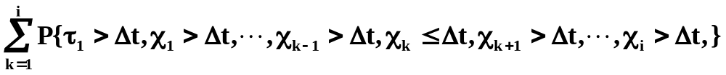
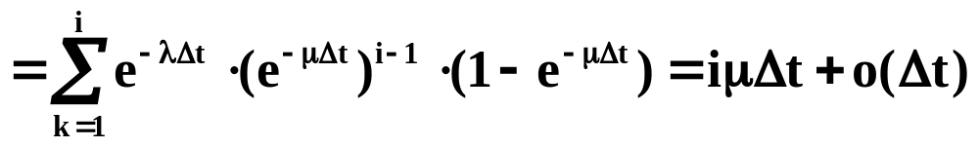
p_{i,i-1}(Δt)
p_{i,i-1}(Δt)＝P{在Δt内未到达
而i个正忙的服务台完成一个服务}
＋ {在Δt内到达j个而服务台共完成j+1个}
由于i个正忙的服务台在Δt内完成一个服务，可以是其中任意一个服务台完成的，所以上式第一项为
而 第二项＝o(Δt)
于是 p_{i,i-1}(Δt)＝iμΔt＋o(Δt)，i＝1,2,3,…
信息与软件工程学院 顾小丰
59－<number>

Slide 9
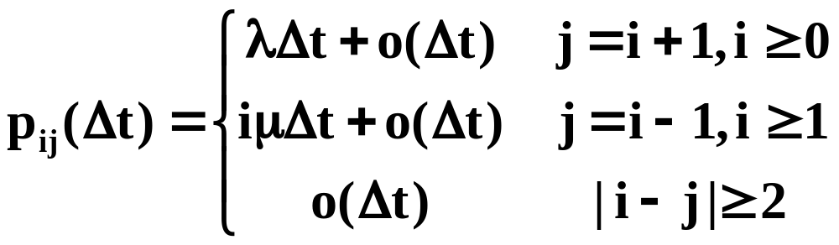
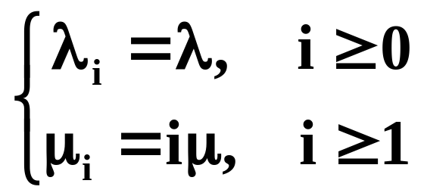
生灭过程的参数
当|i-j|≥2时，显然有 p_{ij}(Δt)＝o(Δt)，
综合上述，得
于是，{N(t),t≥0}是可列无限状态E＝{0,1,2,…}上的生灭过程，其参数为
信息与软件工程学院 顾小丰
59－<number>

Slide 10

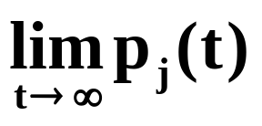
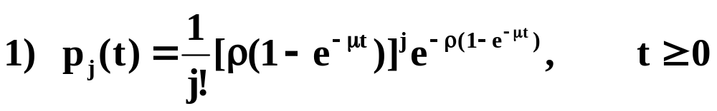
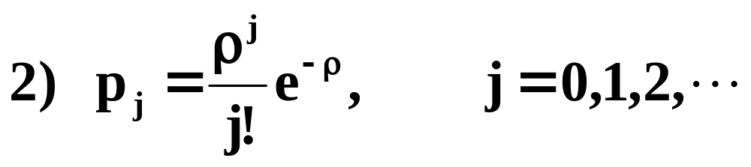
定理
令ρ＝ ，p_{j}(t)＝P{N((t)=j}，p_{j}＝ ，j≥0，
则
信息与软件工程学院 顾小丰
59－<number>

Slide 11
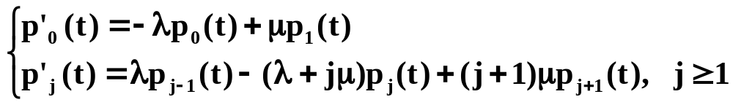
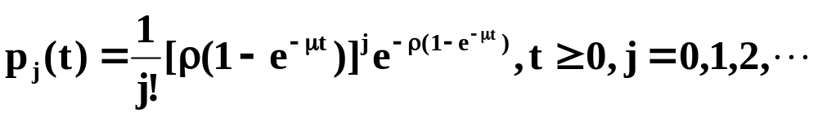
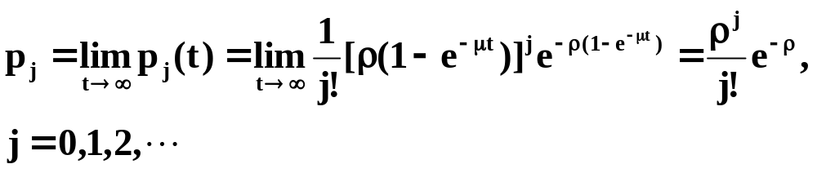
证明
1）此生灭过程的绝对分布p_{j}(t)＝P{N(t)=j}，j≥0的福克－普朗克方程组为
解之得
2）求极限得
信息与软件工程学院 顾小丰
59－<number>

Slide 12
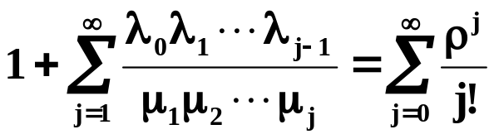

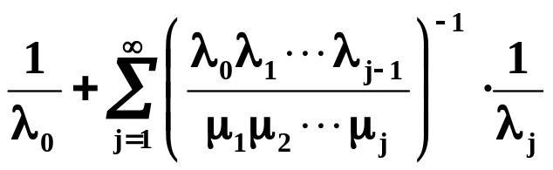
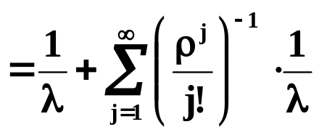
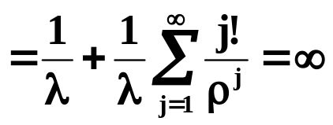
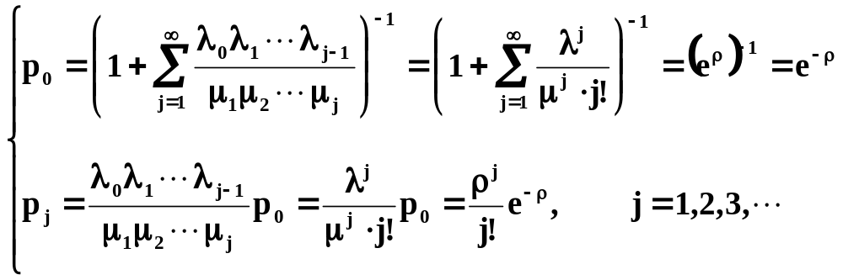
利用生灭过程的极限定理求p_{j}
因为
所以平稳分布{p_{j}，j≥0}存在，且初始条件无关，
信息与软件工程学院 顾小丰
59－<number>

Slide 13
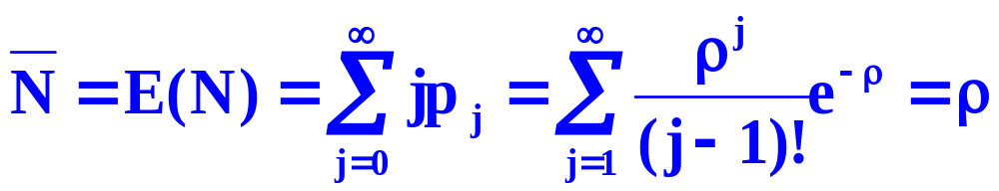
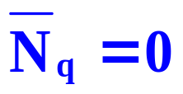
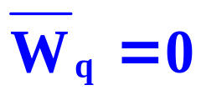
结论
对于M/M/∞排队系统，因为有足够多的服务台，所以
平均队长
平均等待队长
平均等待时间
逗留时间＝服务时间
信息与软件工程学院 顾小丰
59－<number>

Slide 14
例
某航空港的飞机以泊松流到达，平均每天到达
6架运输货机。设每个装卸小组装卸每架飞机的时间服从负指数分布，平均每天装卸2架飞机。若飞机留港时间过长，会造成机场拥挤，延误其它飞机的起降，因此必须组成若干个装卸小组作业。求：
平均有多少个装卸小组在作业？
为了使拥挤的概率小于0.05，至少应配备多少个装卸小组？
需要多于10个装卸小组的概率是多少？
信息与软件工程学院 顾小丰
59－<number>

Slide 15
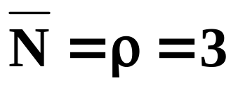
解
把该系统看成是M/M/∞排队系统，λ＝6(架/天)，
μ＝2(架/天)，ρ＝3。
当装卸小组个数小于飞机架数时，即认为发生拥挤。因此，若设装卸小组个数为k，则系统达到平衡时应有
P{N≥k} ≤0.05
信息与软件工程学院 顾小丰
59－<number>

Slide 16
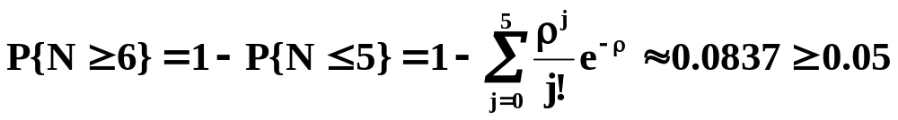

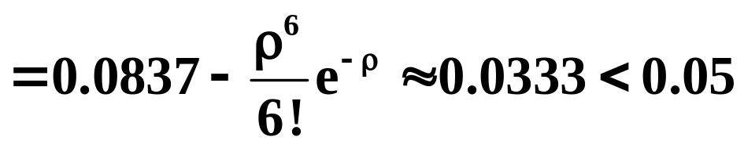
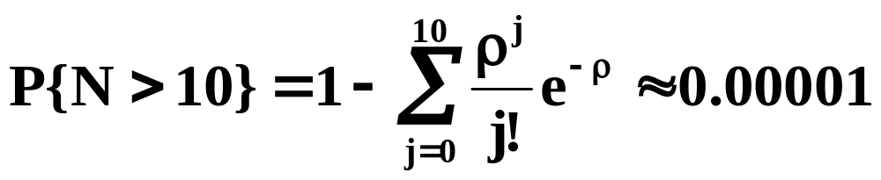
解(续)
但
所以k≥7。
即同时需要多于10个装卸小组的概率约为十万分之一，所以无需准备无穷个装卸小组。
信息与软件工程学院 顾小丰
59－<number>

Slide 17
§5.5 M/M/c/∞排队系统
下面我们讨论系统中有c(c≥1)个服务台独
立并行服务的情形。当顾客到达时，若有空闲的服务台便立即接受服务。若系统中没有空闲的服务台，则排队等待，直到有空闲的服务台再接受服务。
信息与软件工程学院 顾小丰
59－<number>

Slide 18
1.问题的叙述
顾客到达为参数λ(λ＞0)的泊松过程 ；
顾客所需的服务时间序列{χ_{n},n≥1}独立、服从参数为μ(μ＞0)的负指数分布；
系统中有c(c≥1)个服务台独立并行服务；
系统容量为无穷大，而且到达与服务是彼此独立的。
信息与软件工程学院 顾小丰
59－<number>

Slide 19
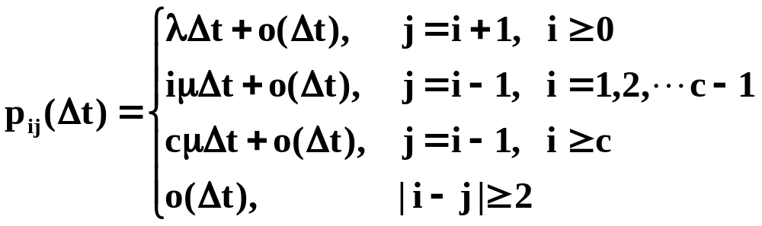
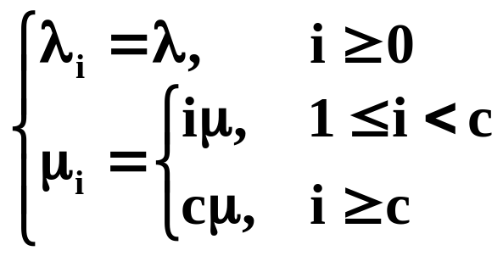
2.队长
我们用N(t)表示在时刻t系统中的顾客数，令
p_{ij}(Δt)＝P{N(t+Δt)＝j|N(t)＝i}，i,j＝0,1,2,…
则类似§5.4的分析，有
于是，{N(t)，t≥0}是可列无限状态E＝{0,1,2,…}上的生灭过程，其参数为
信息与软件工程学院 顾小丰
59－<number>

Slide 20
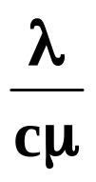
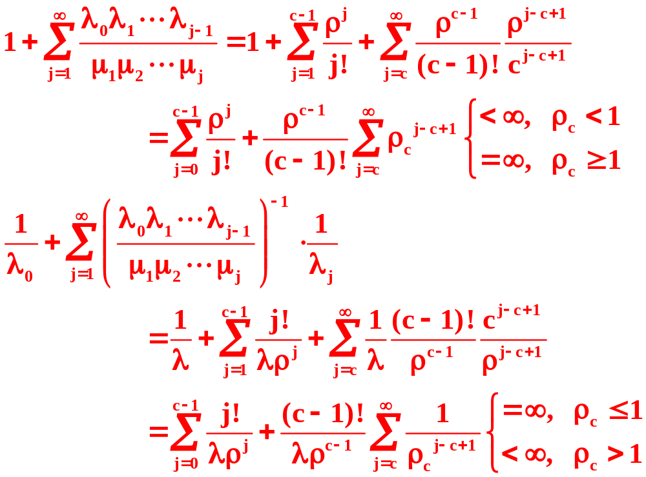
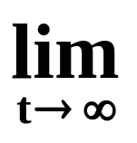
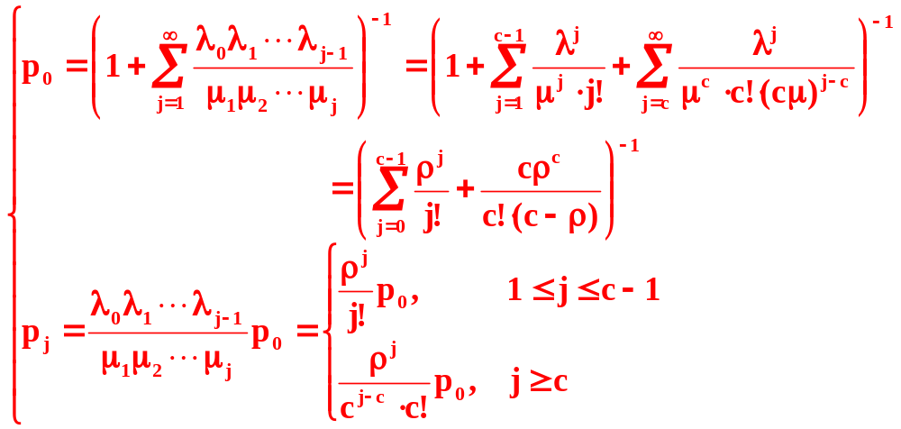
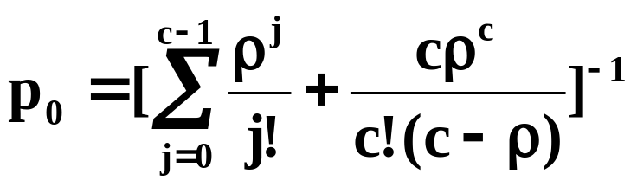
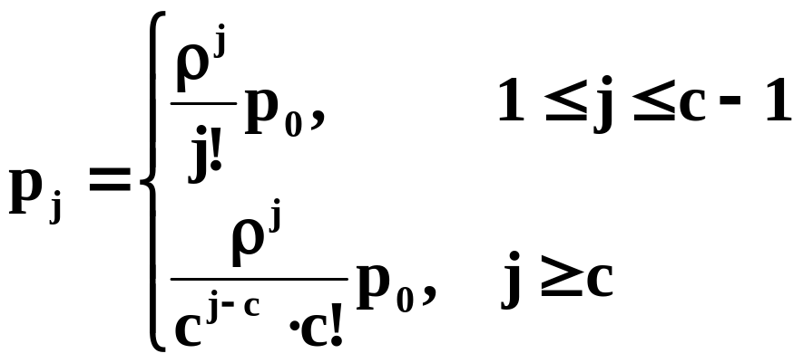
定理
令ρ＝ ，ρ_{c}＝ ，p_{j}＝ P{N((t)=j}，j≥0，
则当ρ_{c}<1，有{p_{j}，j≥0}存在，与初始条件无关，且
证明 利用生灭过程的极限定理即得。
■
信息与软件工程学院 顾小丰
59－<number>

Slide 21
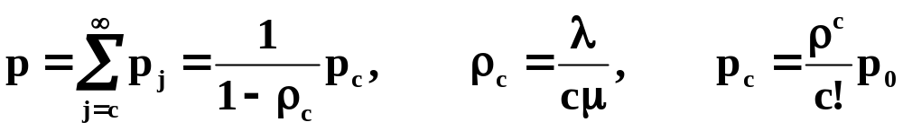
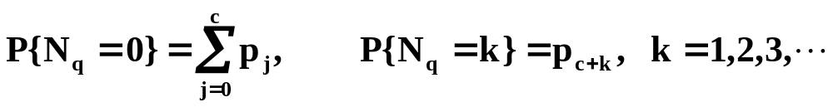
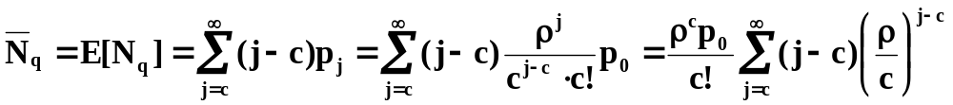
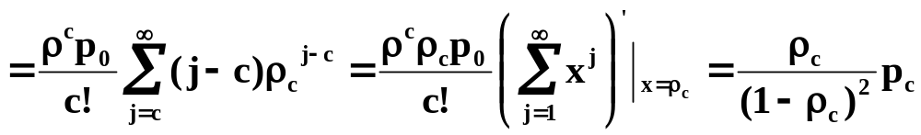
等待对长N_{q}
由于系统中有c个服务台，所以顾客到达时需要等待
的概率为
在统计平衡下，等待队长N_{q}有分布：
所以ρ_{c}＜1时，有
信息与软件工程学院 顾小丰
59－<number>

Slide 22
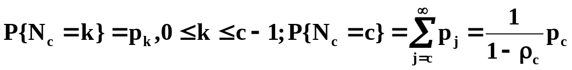
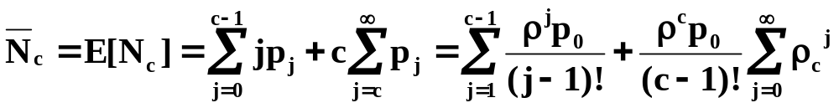
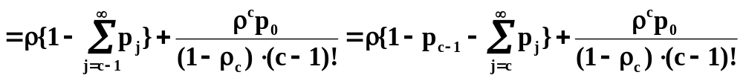
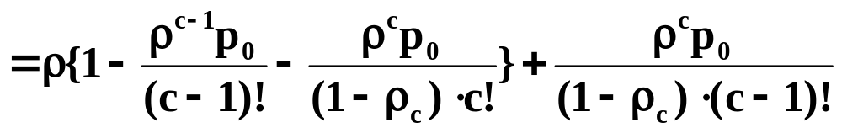
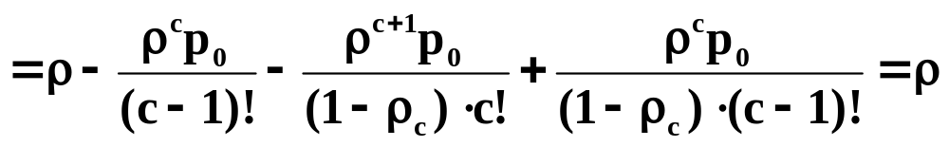
N_{c}
令N_{c}表示系统平衡时，正在被服务的顾客数，则
所以
与服务台个数c无关。
信息与软件工程学院 顾小丰
59－<number>

Slide 23
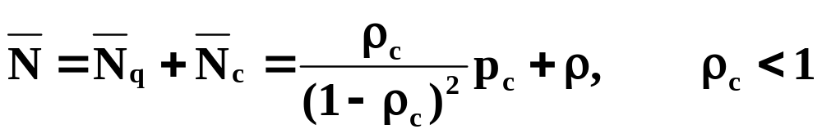
平均对长
由于N＝N_{q}＋N_{c}，所以平均对长为
特别
当c＝1时，上述结果化为M/M/1/∞排队系统的有关结果；
当c→∞时，上述结果化为M/M/∞排队系统的有关结果。
信息与软件工程学院 顾小丰
59－<number>

Slide 24
3.等待时间与逗留时间
假定顾客是先到先服务。
设p_{j}⁻表示到达的顾客看到系统中有j个顾客的平稳概率。对于M/M/c/∞排队系统，有
p_{j}⁻＝p_{j}，j=0,1,2,…
信息与软件工程学院 顾小丰
59－<number>

Slide 25
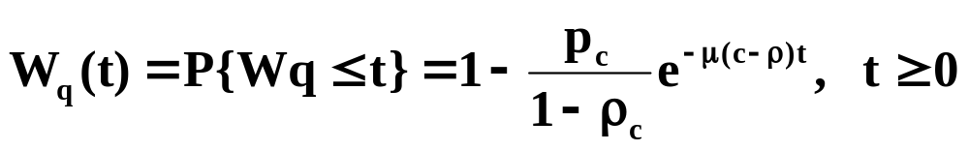
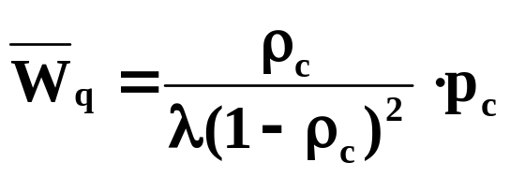
定理
当ρ_{c}＜1，在统计平衡下，进入系统接受服
务的顾客的等待时间分布函数为
平均等待时间为
信息与软件工程学院 顾小丰
59－<number>

Slide 26
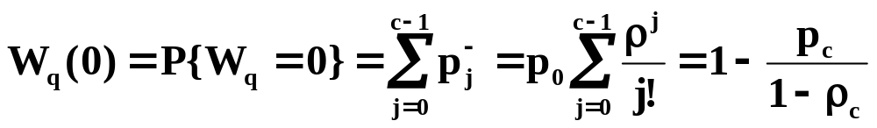
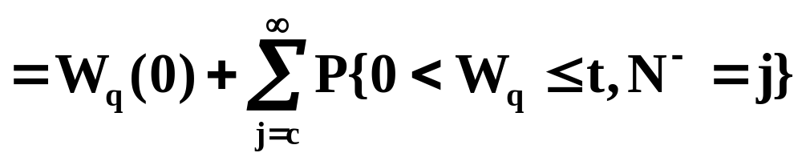
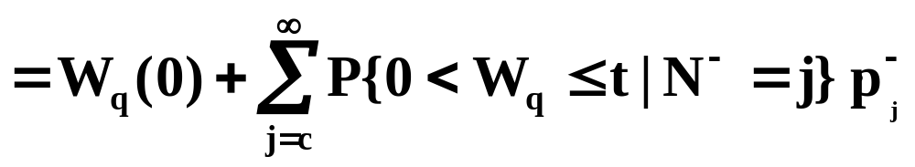
证明
当t＝0时，有
当t＞0时，有
信息与软件工程学院 顾小丰
59－<number>

Slide 27
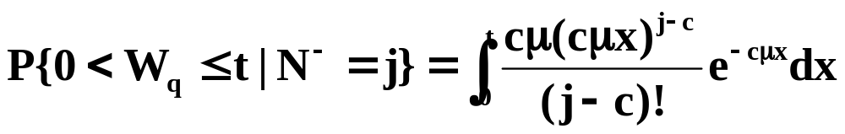
证明(续1)
在到达顾客看到已有j(j≥c)个顾客的条件
下，由于服务台均忙，所以顾客必须等待j-c+1个顾客服务完毕才能被服务。
在忙的条件下，由于每个服务台离去的顾客均是参数为μ的泊松流，因此c个服务台的离去流的合成是参数为cμ的泊松流，这样相继离去顾客的离去间隔时间服从参数为cμ的负指数分布，故顾客的等待时间等于这j-c+1个顾客相继离去的间隔时间之和，其分布为参数为cμ的j-c+1阶爱尔朗分布，即
信息与软件工程学院 顾小丰
59－<number>

Slide 28
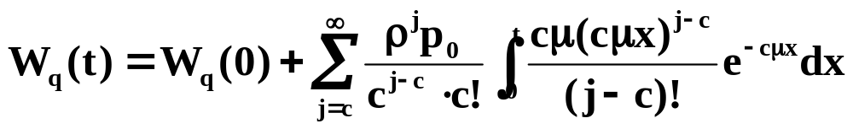
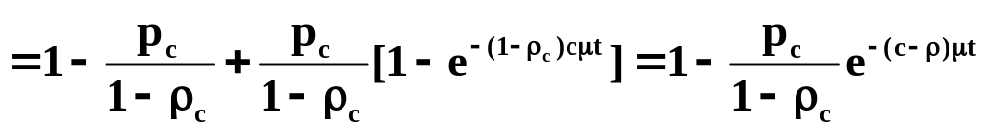
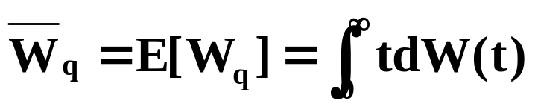
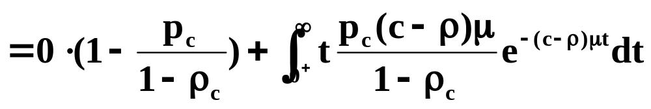

证明(续2)
于是
而平均等待时间为
。■
信息与软件工程学院 顾小丰
59－<number>

Slide 29




逗留时间
由于逗留时间W＝W_{q}＋χ，且W_{q}与χ相互独立，于是
平均逗留时间为
可以验证，Little公式成立。
信息与软件工程学院 顾小丰
59－<number>

Slide 30



5.输出过程
令N_{t}表示在一个顾客离去（从离去的时刻开始计时）
之后又经过t时间时，在系统中的顾客数，在平衡状态下有
P{N_{t}=n}＝p_{n}，n=0,1,2,…
又令T表示平衡状态下相继离去的间隔时间，以及
F_{n}(t)＝P{N_{t}=n，T＞t}，t≥0
因此
下面建立F_{n}(t)的微分方程，对增量Δt，有
信息与软件工程学院 顾小丰
59－<number>

Slide 31




输出过程(续1)
将上式右端的F_{n}(t)移到左端，然后两端同时除以Δt，再
令Δt→0，得
其初始条件为
信息与软件工程学院 顾小丰
59－<number>

Slide 32

输出过程(续2)
解上述带初始条件的常微分方程，得
于是
此式表示在统计平衡下，相继输出的间隔时间服从参数为λ（λ>0）的负指数分布。
另外，在统计平衡下，输出的间隔时间相互独立，因此统计平衡下的输出过程与到达过程相同。当c→∞时，就是M/M/∞系统，因此在统计平衡下M/M/∞系统的输出过程与到达过程相同。
信息与软件工程学院 顾小丰
59－<number>

Slide 33
例1
某售票点有两个售票口，顾客按参数λ＝8人/分钟的
泊松流到达，每个窗口的售票时间均服从参数μ＝5人/分钟的负指数分布，试比较以下两种排队方案的运行指标：
顾客到达以后，以1/2的概率站成两个队列，如下图a；
顾客到达后排成一个队列，顾客发现哪个窗口空闲时，就接受该窗口的服务，如下图b。
λ＝8
λ＝8
μ＝5
离去
μ＝5
离去
μ＝5
μ＝5
离去
到达
离去
到达
a.分解为两个平行子系统
b.两(多)通道排队系统
信息与软件工程学院 顾小丰
59－<number>

Slide 34


解 1)
实际上，这个系统分为两个独立的M/M/1/∞系
统，每个系统顾客的到达均为参数λ₁=λ₂=4(人/分钟)的泊松流，且ρ=4/5，于是
顾客需要等待的概率P{N≥1}＝1－p₀＝0.8
信息与软件工程学院 顾小丰
59－<number>

Slide 35





解 2)
这个系统实际上为M/M/2/∞系统，ρ=8/5，ρ_{c}=4/5，
于是
上述结果表明，采用多服务员单队列的排队系统方案，其各项运行指标都优于多队列的排队系统。
信息与软件工程学院 顾小丰
59－<number>

Slide 36




例2
在M/M/c/∞排队系统中，设λ、μ已知，c待定。假定
每个服务设备单位时间的成本为e₂μ元，每个顾客留在系统逗留单位时间的损失费为e₁元，试确定最佳的c*，使得单位时间内的平均总费用最小？
解 令f(c)表示单位时间内的平均总费用，则
其中，
信息与软件工程学院 顾小丰
59－<number>

Slide 37





例2(续)
下面用边际分析法求最佳的c*。因为f(c*)为最小值，
所以
f(c*-1) ≤ f(c*) ≤ f(c*+1)
于是
因此最佳的c*应满足条件
依次对c＝1,2,3,…求出 的值，并计算两个之差。检查
落入上面不等式的哪个区间，从而可确定出最佳的c*。
信息与软件工程学院 顾小丰
59－<number>

Slide 38
§5.6 M/M/c/K混合制排队系统
下面我们讨论一种混合制排队系统，系统中有
K个位置，c个服务台独立并行服务，c≤K。当K个位置已被顾客占用时，新到的顾客就自动离开，当系统中有空位置时，新到的顾客就进入系统排队等待服务。
信息与软件工程学院 顾小丰
59－<number>

Slide 39
1.问题的叙述
顾客到达为参数λ(λ＞0)的泊松过程；
每个顾客所需的服务时间独立、服从参数为μ(μ＞0)的负指数分布，且到达过程与服务过程彼此独立；
容量为K，即系统中有K个位置；
系统中有c个服务台独立地平行工作，c≤K；
当K个位置已被顾客占用时，新到的顾客就自动离开，当系统中有空位置时，新到的顾客就进入系统排队等待服务。
信息与软件工程学院 顾小丰
59－<number>

Slide 40


2.队长与等待对长
我们用N(t)表示在时刻t系统中的顾客数，令
p_{ij}(Δt)＝P{N(t+Δt)＝j|N(t)＝i}，i,j＝0,1,2,…
则类似§5.5的分析，有
于是，{N(t)，t≥0}是状态空间E＝{0,1,2,…,K}上的生灭过程，其参数为
信息与软件工程学院 顾小丰
59－<number>

Slide 41



定理
令ρ＝ ，p_{j}＝ P{N((t)=j}，j≥0，则对
一切ρ，有{p_{j}，j≥0}存在，与初始条件无关，且
证明 利用生灭过程的极限定理即得。
■
信息与软件工程学院 顾小丰
59－<number>

Slide 42






平均等待对长
由于M/M/c/K是损失制，损失的概率为：
单位时间内平均损失的顾客数为：
单位时间内平均进入系统的顾客数为：
平均等待对长为（ ρ_{c}＝ρ/c）
信息与软件工程学院 顾小丰
59－<number>

Slide 43





平均等待对长（ ρ_{c}≠1）
信息与软件工程学院 顾小丰
59－<number>

Slide 44





平均对长
令N_{c}表示平衡时正在被服务的顾客数，则
正在被服务的平均顾客数为：
平均对长：
信息与软件工程学院 顾小丰
59－<number>

Slide 45



3.等待时间与逗留时间
假定顾客是先到先服务。设p_{j}⁻表示到达的顾
客看到系统中有j个顾客的平稳概率，则有
p_{j}⁻＝p_{j}，j=0,1,2,…
但是，此处到达的顾客不一定进入系统，因此令q_{j}表示到达且进入系统系统的顾客看到有j个顾客的平稳概率，则
信息与软件工程学院 顾小丰
59－<number>

Slide 46



结论
在统计平衡下，进入系统接受服务的顾客的等待时间分布函数为：
平均等待时间为：
平均逗留时间为：
信息与软件工程学院 顾小丰
59－<number>

Slide 47





M/M/1/K
信息与软件工程学院 顾小丰
59－<number>

Slide 48



M/M/c/c
爱尔朗公式
顾客损失（c个服务台均忙）的概率
由于不允许排队，所以
信息与软件工程学院 顾小丰
59－<number>

Slide 49
说明
对于M/M/c/K系统：
令K→∞，即为M/M/c/∞系统；
令c＝1，K→∞，即为M/M/1/∞系统；
令c→∞，即为M/M/∞系统
信息与软件工程学院 顾小丰
59－<number>

Slide 50
例1
设有一个信息交换中心，信息流为泊松流，
每分钟到达240份，线路输出率为每秒800个字符，信息长度（包括控制字符）近似负指数分布，平均长度176个字符。要使在任何瞬间缓冲器充满的概率不超过0.005，问缓冲器的容量K至少应取多大？
信息与软件工程学院 顾小丰
59－<number>

Slide 51

解
信息平均到达率λ＝240份/分＝4份/秒，μ＝
800/176 ＝4.546份/秒，ρ＝λ/μ＝0.88。按M/M/1/K系统处理，缓冲器充满的概率p_{K}应满足
经计算有：p₂₅＝0.009045，p₂₆＝0.004464。
所以K≥26，即缓冲器的容量至少应为26个单位。
信息与软件工程学院 顾小丰
59－<number>

Slide 52
例2
在M/M/1/K排队系统中，设服务率为μ（未
知），单位时间内单位服务成本为e元，每服务一个顾客获得g元，在到达率λ已知的条件下，求最佳服务率μ*，使得单位时间内纯收入达到最大？
信息与软件工程学院 顾小丰
59－<number>

Slide 53



解：
令f(μ)表示单位时间内的纯收入，则
因为λ、g、e已知，ρ＝λ/μ，所以f(μ)只是μ的函数。
由上式可得ρ*＝λ/μ*，于是可得服务率μ*＝λ/ρ* 。
信息与软件工程学院 顾小丰
59－<number>

Slide 54
例2(续)
现有一个M/M/1/K排队系统，其顾客到达率λ
＝3.6人/小时，每个顾客所需的平均服务时间为10分钟，服务一个顾客收入2元，服务机构运行单位时间的费用为1元。对于这样一个系统，其单位时间内的纯收入为
f＝λg(1-p₃)-eμ＝0.46（元）
但是，按照前面的最优方案定出ρ*＝1.21，从而确定出最佳服务率μ*＝λ/ρ*＝3（人/小时），在这样的服务率下，其单位时间内的纯收入为f*＝1.86（元）。
因此，在给定的服务率μ＝6（人/小时）下未必是最优的的运营策略。
信息与软件工程学院 顾小丰
59－<number>

Slide 55
例3
设某计算机有4个终端，用户按泊松流到达，
平均每10分钟到达1.5个用户。假定每个用户平均用机时间为20分钟，用机时间服从负指数分布，如果4个终端被占用，则用户到其它计算机处接受服务，求此系统的各项指标。
信息与软件工程学院 顾小丰
59－<number>

Slide 56

解：
这是M/M/4/4损失制系统，λ＝9（人/小时），
μ＝3（人/小时）,ρ＝λ/μ＝3。
顾客损失的概率为：
单位时间内实际进入系统的平均顾客数为：
平均忙的终端数为：
信息与软件工程学院 顾小丰
59－<number>

Slide 57
本讲主要内容
M/M/∞排队系统
  问题的引入
  队长
  等待时间与逗留时间
M/M/c/∞排队系统
  问题的引入
  队长
  等待时间与逗留时间
  输出过程
M/M/c/K混合制排队系统
  问题的引入
  队长
  等待时间与逗留时间
信息与软件工程学院 顾小丰
59－<number>

Slide 58
下一讲内容预告
有限源的简单排队系统
M/M/c/m/m系统
  问题的引入
  队长——故障的机器数
  等待时间与逗留时间——故障机器等待维修的时间
  其它重要指标
M/M/c/m/m损失制系统
  问题的引入
  队长——故障的机器数
有备用品的M/M/c/m+K/m系统
  问题的引入
  故障的机器数
信息与软件工程学院 顾小丰
59－<number>

Slide 59
本节习题
一台计算机有2个终端，假定计算一个题目的时间服从负指数分布，平均20分钟。假定题目是以泊松流到达，平均每小时到达5个。求积压题目的概率及平均积压的题目数。
考虑一个M/M/1/K排队系统，λ＝10人/小时，μ＝30人/小时，K＝2。管理者想改进服务机构，提出了两个方案。方案I：增加等待空间，K＝3；方案II：提高服务率，μ＝40人/小时。假设在单位时间内单位服务成本5元和每服务一个顾客收益8元不变得情况下，哪个方案获得更大的收益？当λ＝30人/小时，又有什么结果？
信息与软件工程学院 顾小丰
59－<number>

